Slide 1
고급 웹프로그래밍
고급 웹 과제 #1
60191644 김규리

Slide 2
Index
001/ 소스 코드와 기능 설명
002/ 서버 실행
003/ 결과 화면

Slide 3
1. 소스 코드와 기능 설명
server.js - 찜 목록 등록, 수정, 삭제 및 전체 찜 목록 조회가 가능한 서버
Method | Address | Desc
GET | / | 찜 할 수 있는 목록이 보이는 메인 페이지 ( 찜 등록 )
GET | /about | About 에 대한 설명이 들어있는 페이지
GET | /heartList | 전체 찜 목록 조회가 가능한 페이지 ( 전체 찜 조회, 찜 수정, 찜 삭제 )
GET | /heart | 찜 목록을 가져오는 주소 ( 서버의 hearts를 보낸다. )
POST | /heart | 찜 등록
PUT | /heart/제품명 | 해당 제품의 찜 개수 수정
DELETE | /heart/제품명 | 해당 제품의 찜 제거

Slide 4
1. 소스 코드와 기능 설명
main.html – 찜을 할 수 있는 제품이 보여지는 html 페이지
main.css – navbar와 제품이 나열되는 부분의 css 파일
main.js – “담기＂를 눌렀을 때 찜을 삽입하는 함수가 담긴 js파일
about.html – About Me 가 보이는 html 페이지
heart.html – 전체 찜 목록이 보여지는 html 페이지
heart.js – 페이지가 로드 될 때 찜 목록을 가져오고, 찜 수정, 삭제하는 함수가
담긴 js 파일

Slide 5
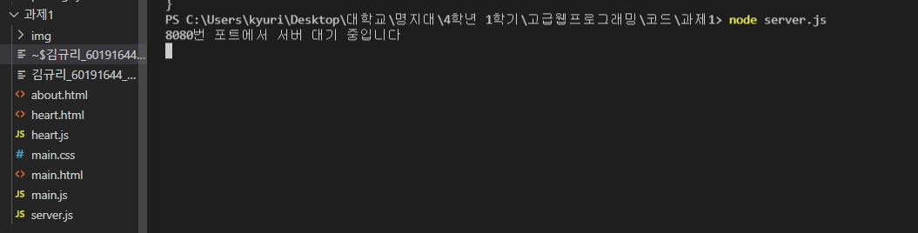
2. 서버 실행
압축 해제할 폴더 위치에서 아래 명령어를 입력해 서버 실행
node server.js
이후 localhost:8080 으로 접속

Slide 6
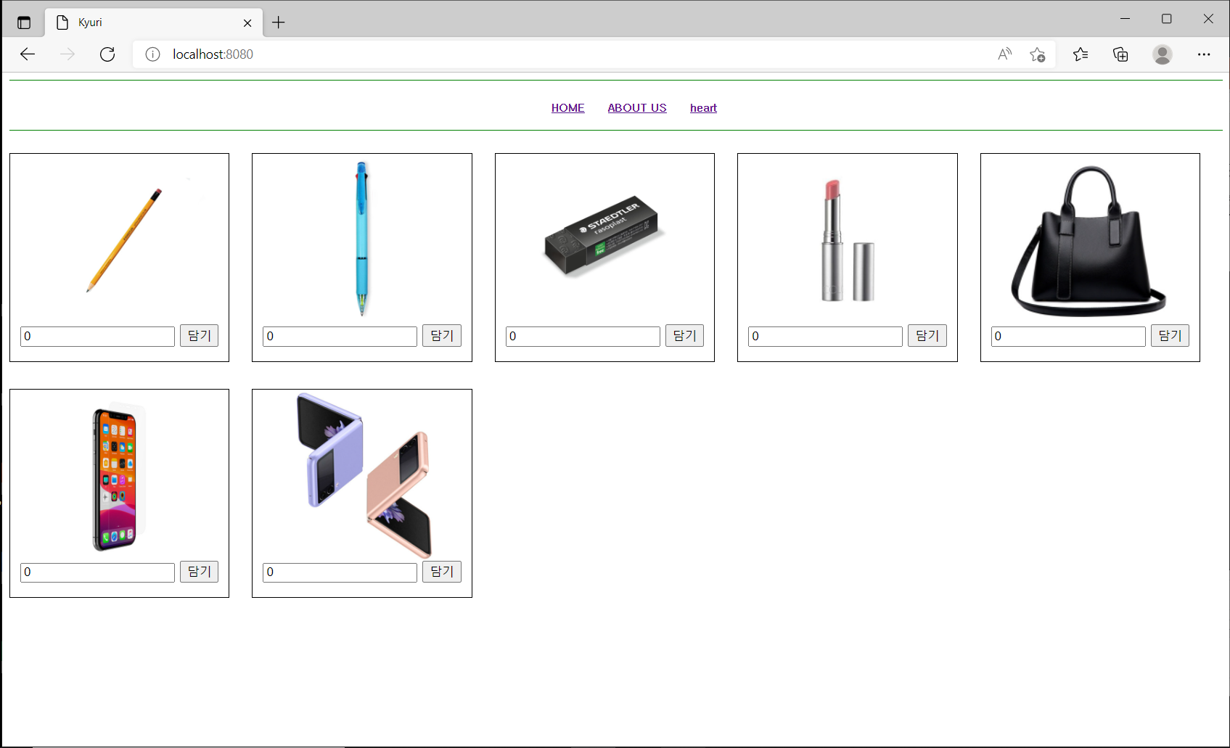
3. 결과 화면
http://localhost:8080 으로 접속 시 나오는 화면
Navbar에서 Home을
누를 시 나오는 화면

Slide 7
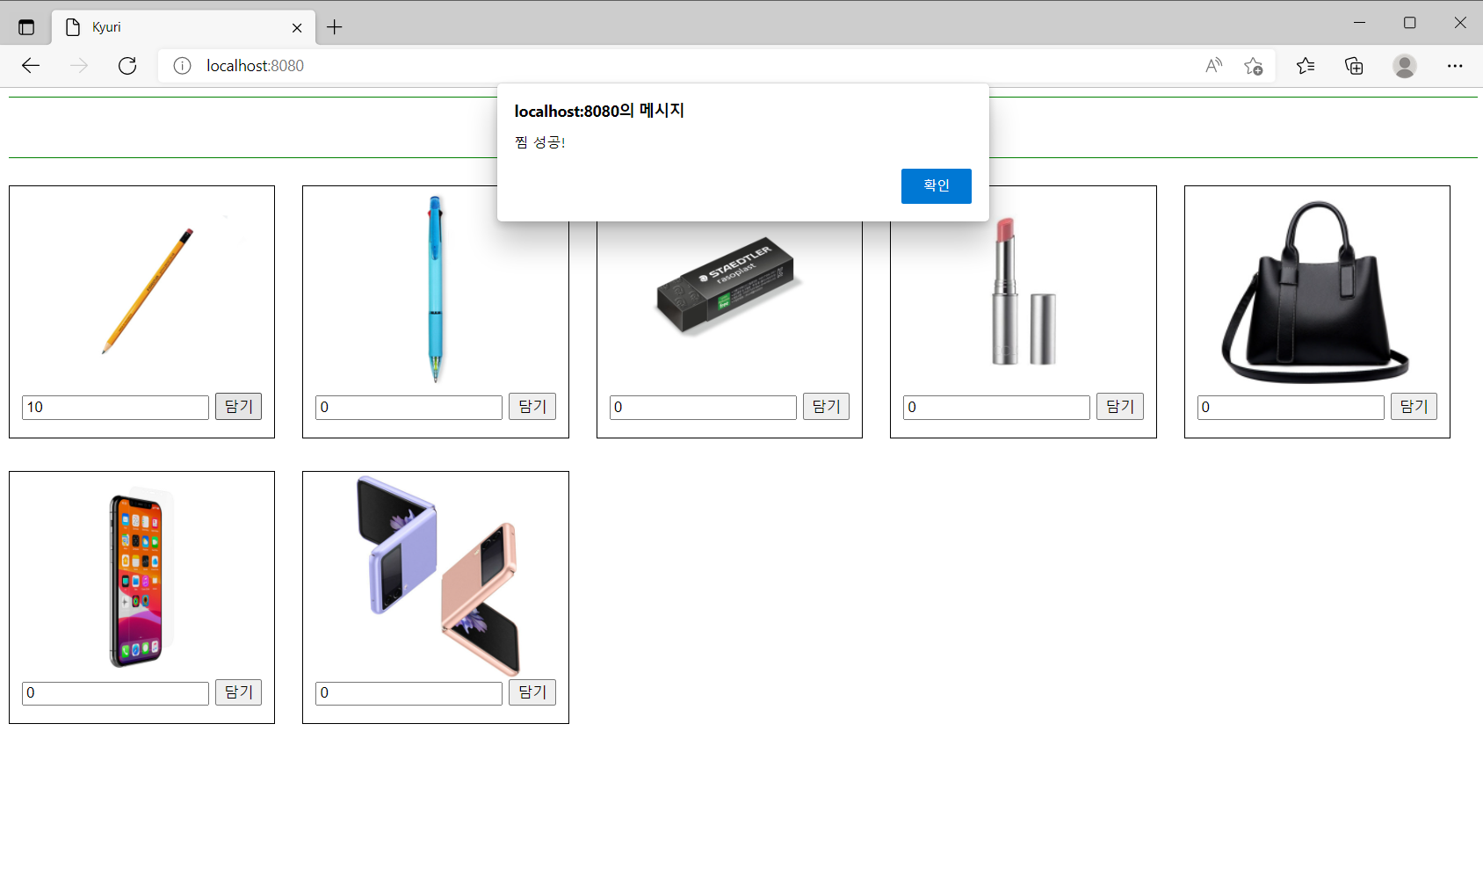
3. 결과 화면
찜을 하고자 하는 제품에 개수를 추가한 후 “담기“ 를 누른 후 나오는 결과 화면

Slide 8
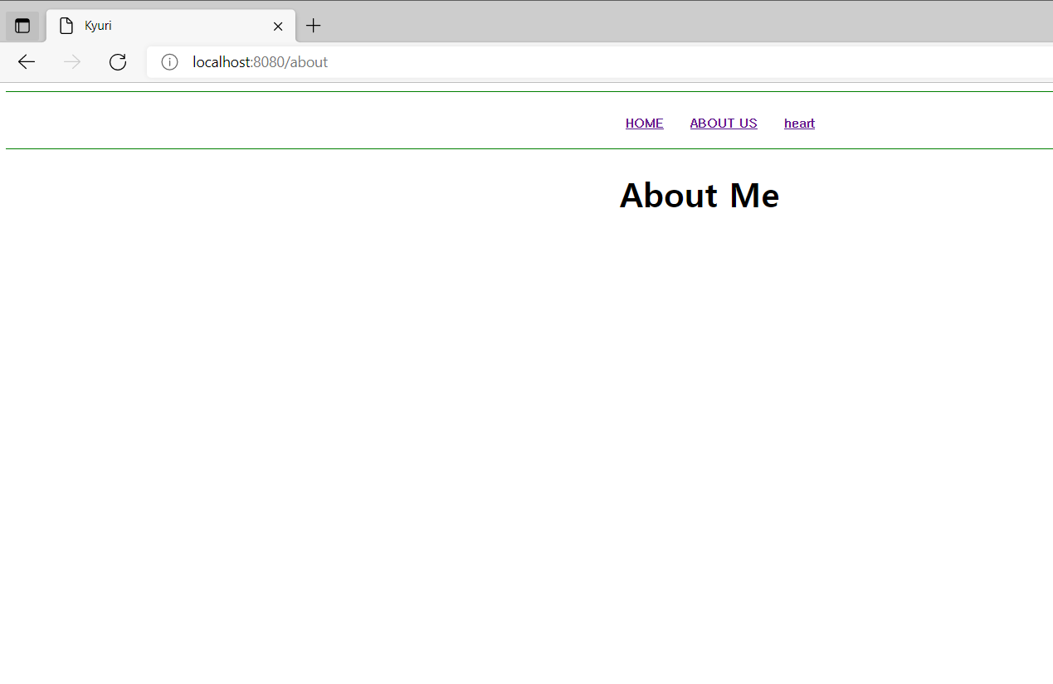
3. 결과 화면
About 을 눌렀을 때 나오는 화면

Slide 9
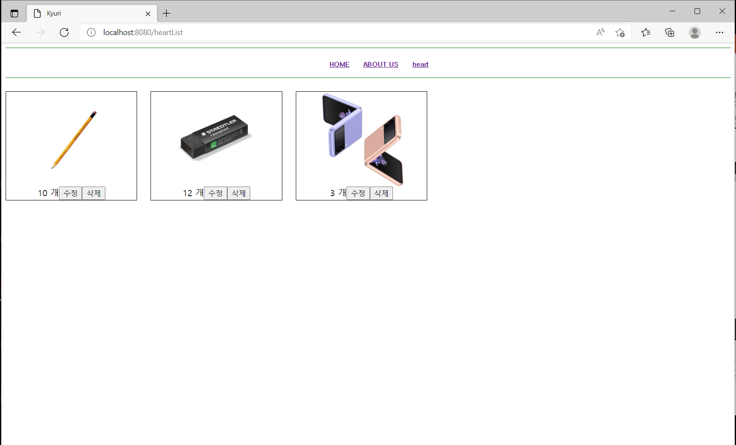
3. 결과 화면
Heart를
눌렀을 때 나오는 화면
( 앞의 main 이후
2개의 제품을 추가로
담은 화면 )

Slide 10
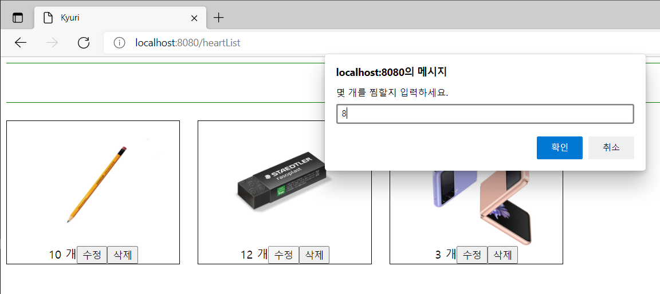
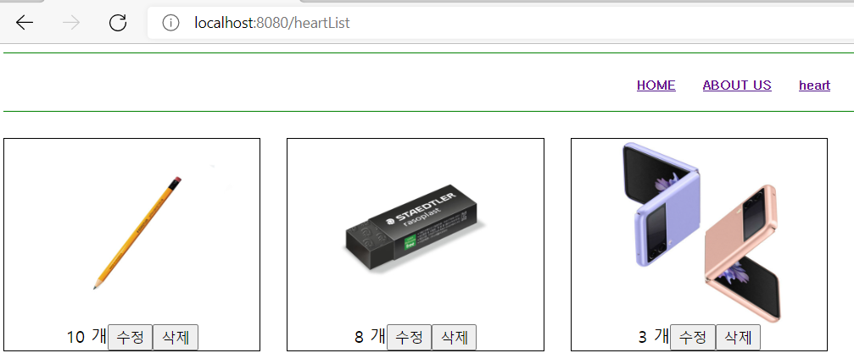
3. 결과 화면
특정 제품의 “수정” 버튼을
누르고
변경하고자 하는 숫자를 입력 후
확인을 눌렀을 때 나오는 화면

Slide 11
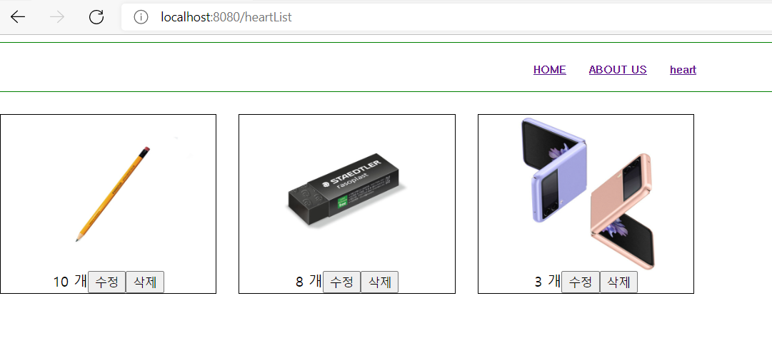
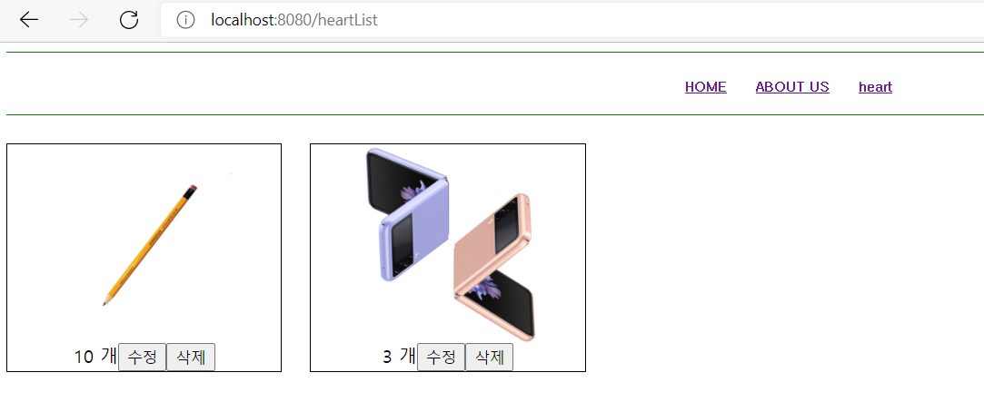
3. 결과 화면
특정 제품의 “삭제“
버튼을 누른 후 나오는 화면

Slide 12
감사합니다

